Slide 1

관계 데이터 모델
DATABASE
Relational Data Model
Chapter 05
대전대학교 컴퓨터공학과
1 / 33
Notes:
안녕하세요, 오늘은 데이터베이스 다섯 번째 챕터, 관계 데이터 모델에 대해 학습하겠습니다. 여러분 혹시 네이버에 로그인해보신 적 있죠? 쿠팡에서 물건 주문해보신 적도 있을 거고, 학교에서 수강신청도 해보셨을 겁니다. 이런 서비스들의 뒤에는 전부 데이터베이스가 있는데요, 그 데이터베이스의 대부분이 바로 오늘 배울 '관계 데이터 모델'을 기반으로 만들어져 있습니다. 1970년대에 IBM에서 일하던 에드거 커드라는 수학자가 "데이터를 수학적 관계로 표현하자"라는 논문을 발표했는데, 이게 관계 데이터 모델의 시작이에요. 그 이후로 Oracle, MySQL, PostgreSQL 같은 유명한 데이터베이스 시스템이 전부 이 모델을 따르고 있습니다. 이번 장을 다 배우고 나면 여러분은 릴레이션, 투플, 기본키, 외래키 같은 용어를 정확히 구분할 수 있게 되고, 데이터베이스에 어떤 데이터를 넣을 수 있고 어떤 데이터는 거부되는지를 스스로 판단할 수 있게 됩니다.

Slide 2
Database · Chapter 05
CONTENTS
01
02
관계 데이터 모델의 개념
관계 데이터 모델의 제약조건
릴레이션, 속성, 투플, 키 등
관계형 데이터 모델의 핵심 개념
무결성 제약조건의 종류와
위반 사례
2 / 33
Notes:
이번 장은 크게 두 파트로 나뉩니다. 첫 번째 파트는 '관계 데이터 모델의 개념'입니다. 여기서 릴레이션이 뭔지, 속성이랑 투플은 뭔지, 그리고 키라는 중요한 개념까지 다 배웁니다. 키는 데이터를 식별하고 테이블끼리 연결하는 데 쓰이기 때문에, 나중에 SQL 배울 때도 계속 나옵니다. 이 파트가 분량의 한 70퍼센트 정도 차지하는, 이번 장에서 제일 중요한 부분이에요. 두 번째 파트는 '관계 데이터 모델의 제약조건'입니다. 데이터베이스에 아무 데이터나 마음대로 넣을 수 있을까요? 아닙니다. 이런 데이터는 절대 넣으면 안 된다는 규칙이 있어요. 개체 무결성 제약조건이랑 참조 무결성 제약조건, 이 두 가지 규칙을 위반 사례 그림이랑 같이 보면서 왜 이런 규칙이 필요한지 이해하게 됩니다. 시험 범위로 보면, 키의 종류를 구분하는 문제랑 무결성 제약조건 위반인지 아닌지 판별하는 문제가 가장 많이 나옵니다. 잘 들어두세요.

Slide 3
SECTION 01
관계 데이터 모델의
개념
3 / 33
Notes:
자, 그럼 본격적으로 첫 번째 파트, 관계 데이터 모델의 개념부터 시작하겠습니다. 이 파트에서 배울 내용을 미리 말씀드리면요, 첫째로 관계 데이터 모델이 뭔지, 둘째로 릴레이션이니 속성이니 투플이니 하는 기본 용어 일곱 가지, 셋째로 릴레이션의 구성이 스키마랑 인스턴스로 나뉜다는 것, 넷째로 릴레이션이 지켜야 할 특성 네 가지, 그리고 마지막으로 키의 종류 다섯 가지와 그 관계까지 다룹니다. 양이 좀 많아 보이는데, 하나하나가 서로 연결되어 있어서 순서대로 따라오시면 자연스럽게 이해가 되실 겁니다.

Slide 4
1. 관계 데이터 모델의 개념
관계형 데이터 모델의 기본 개념
논리적 데이터 모델
개념적 구조를 논리적 구조로 표현하는 데이터 모델
하나의 개체에 관한 데이터를 하나의 릴레이션(Relation)에 저장
4 / 33
Notes:
관계형 데이터 모델이 뭘까요? 지난 시간에 E-R 다이어그램 배웠죠? E-R 다이어그램은 현실 세계를 개념적으로 표현한 거였어요. 예를 들면 '고객은 이름이랑 나이랑 등급이 있고, 상품을 주문할 수 있다' 이 정도의 그림이었잖아요. 그런데 이 E-R 다이어그램을 그대로 컴퓨터에 저장할 수는 없어요. 컴퓨터가 이해할 수 있는 논리적 구조로 바꿔줘야 합니다. 그 과정에서 사용하는 게 바로 관계 데이터 모델이에요. 핵심 원리는 정말 단순합니다. 하나의 개체에 관한 데이터를 하나의 릴레이션에 저장한다. 릴레이션이 뭐냐면 그냥 2차원 테이블이에요. 엑셀 표처럼 가로 세로로 칸이 나뉜 표라고 생각하시면 됩니다. 비유를 하자면, E-R 다이어그램이 건축가가 그린 조감도라면, 관계 데이터 모델은 실제로 건물을 지을 때 쓰는 설계 도면이에요. 예를 들어 인터넷 쇼핑몰을 만든다고 해봅시다. 고객이라는 개체가 있으면 고객 테이블을 만들고, 상품이라는 개체가 있으면 상품 테이블을 만들고, 주문이라는 개체가 있으면 주문 테이블을 만드는 겁니다. 이렇게 각 개체를 별도의 테이블로 만드는 것, 이게 관계 데이터 모델의 핵심입니다. 다음 슬라이드에서 고객 릴레이션의 실제 모습을 보겠습니다.

Slide 5
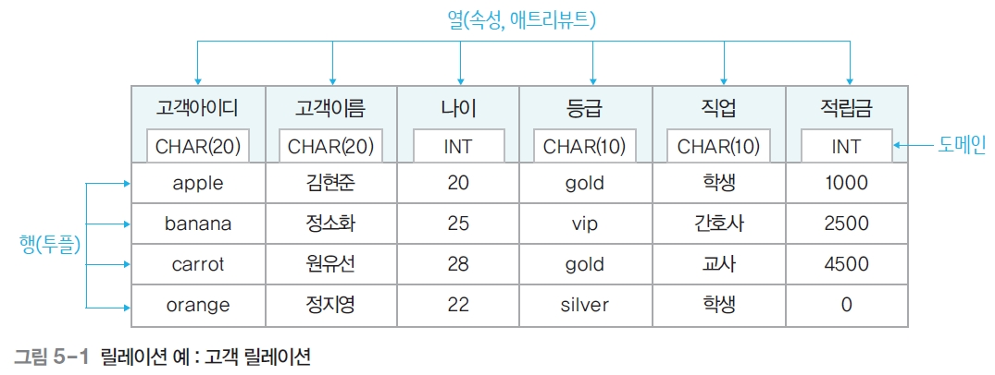
그림 5-1 릴레이션 예 : 고객 릴레이션
고객 릴레이션의 구조를 나타낸 그림입니다.
· 열(속성, 애트리뷰트): 고객아이디, 고객이름, 나이, 등급, 직업, 적립금 → 차수(degree) = 6
· 행(투플): apple, banana, carrot, orange 등 4개의 투플 → 카디널리티(cardinality) = 4
· 각 속성의 도메인(CHAR(20), INT 등)이 함께 표시되어 있습니다.
5 / 33
Notes:
이 그림이 고객 릴레이션의 실제 모습입니다. 엑셀 표랑 비슷하게 생겼죠? 이 한 장의 그림에 핵심 개념 다섯 가지가 다 들어있으니까 하나씩 짚어보겠습니다. 먼저 위쪽을 보세요. '열, 속성, 애트리뷰트'라고 표시되어 있죠? 고객아이디, 고객이름, 나이, 등급, 직업, 적립금, 이 여섯 개가 바로 속성입니다. 세로로 된 열 하나하나가 속성이에요. 속성이 여섯 개니까 이 릴레이션의 차수, 즉 degree는 6이 됩니다. 그 다음 왼쪽을 보세요. '행, 투플'이라고 표시되어 있습니다. apple, banana, carrot, orange 이렇게 네 줄의 데이터가 있는데, 이 한 줄 한 줄이 투플이에요. 투플이 네 개니까 카디널리티, 즉 cardinality는 4입니다. 그리고 오른쪽을 보면 '도메인'이라고 적혀 있어요. CHAR(20), INT, CHAR(10) 이런 것들이 보이죠? 이건 각 속성에 어떤 종류의 값을 넣을 수 있는지를 정의한 겁니다. 고객아이디는 최대 20자 문자열, 나이는 정수, 등급은 최대 10자 문자열이란 뜻이에요. 나이 칸에 '스물'이라는 글자를 넣으면 도메인에 맞지 않으니까 데이터베이스가 거부합니다. 이 한 장의 그림에 속성, 투플, 도메인, 차수, 카디널리티라는 다섯 가지 개념이 전부 나와 있으니 잘 기억해두세요.

Slide 6



1. 관계 데이터 모델의 개념
기본 용어 (1)
릴레이션 (Relation)
하나의 개체에 관한 데이터를 2차원 테이블 형태로 저장한 것
속성 (Attribute)
릴레이션의 열(Column) — 개체의 특성을 나타냄
투플 (Tuple)
릴레이션의 행(Row) — 각 개체의 구체적인 데이터
6 / 33
Notes:
이제 용어를 하나씩 정확하게 정리해볼게요. 첫 번째, 릴레이션. 릴레이션은 하나의 개체에 관한 데이터를 2차원 테이블 형태로 저장한 겁니다. 앞에서 본 고객 테이블, 그게 릴레이션이에요. 보통 일상에서는 그냥 '테이블'이라고도 부르고 SQL에서도 CREATE TABLE이라고 쓰는데, 이론적으로 정확한 이름은 릴레이션입니다. 비유하자면 한 학년의 학생 명부가 하나의 릴레이션이라고 생각하면 돼요. 두 번째, 속성. 속성은 릴레이션의 열, 그러니까 세로 줄이에요. 개체의 특성 하나하나를 나타냅니다. 고객 릴레이션에서 고객아이디, 고객이름, 나이, 등급, 직업, 적립금이 각각 하나의 속성이에요. 학생 명부에 비유하면 학번, 이름, 학과, 학년, 연락처 이런 게 각각 속성인 거죠. SQL에서는 컬럼이라고도 부릅니다. 세 번째, 투플. 투플은 릴레이션의 행, 그러니까 가로 줄이에요. 하나의 개체에 대한 구체적인 데이터입니다. 예를 들어 apple, 김현준, 20, gold, 학생, 1000 이게 하나의 투플인데, apple이라는 고객 한 명의 모든 정보를 담고 있는 거예요. 학생 명부에서 한 줄에 적힌 학생 한 명의 정보가 하나의 투플입니다. SQL에서는 레코드나 로우라고도 불러요. 정리하면 릴레이션은 테이블 전체, 속성은 세로 열, 투플은 가로 행. 이 세 용어는 앞으로 수십 번 나오니까 확실히 외워두세요.

Slide 7
1. 관계 데이터 모델의 개념
기본 용어 (2)
도메인 (Domain)
널 (NULL)
하나의 속성이 가질 수 있는
모든 값의 집합
속성 값의 적합성 판단 기준
속성 값을 아직 모르거나
해당 값이 없음을 표현
차수 (Degree)
카디널리티 (Cardinality)
릴레이션에서
속성의 전체 개수
릴레이션에서
투플의 전체 개수
7 / 33
Notes:
나머지 용어 네 가지를 볼게요. 첫 번째, 도메인. 도메인은 하나의 속성이 가질 수 있는 모든 값의 집합이에요. 쉽게 말하면 '이 칸에 어떤 값을 넣을 수 있느냐'의 범위를 정해놓은 겁니다. 예를 들어 나이 속성의 도메인은 0부터 150까지의 정수라고 할 수 있겠죠. 그러면 나이에 마이너스 5를 넣거나 200을 넣으면 거부됩니다. 등급 속성의 도메인이 gold, vip, silver, bronze 이 네 가지뿐이라면 diamond를 넣으려고 하면 거부돼요. 프로그래밍에서 변수의 타입 체크랑 비슷한 개념이라고 생각하시면 됩니다. 두 번째, 널. 널은 정말 중요한 개념인데요, '값을 아직 모르거나 해당되는 값이 없다'는 뜻입니다. 여기서 꼭 주의하셔야 할 게 있어요. 널은 숫자 0이 아닙니다. 널은 빈 문자열도 아니에요. 널은 공백도 아닙니다. 완전히 별개의 개념이에요. 예를 들어볼게요. 어떤 고객의 적립금이 0원이라고 해봅시다. 이건 '적립금이 0원이다'라는 분명한 값이 있는 거예요. 하지만 적립금이 널이라고 하면, 이건 '이 고객의 적립금이 얼마인지 아직 모른다'거나 '이 고객은 적립금 제도 적용 전에 가입해서 해당이 안 된다'는 뜻이에요. 값 자체가 없는 거죠. 다른 예를 들어볼까요. 회사에서 신입 사원이 입사했는데 아직 연봉 협상이 안 끝났어요. 그러면 연봉 칸에 뭘 넣죠? 0을 넣으면 '월급을 안 준다'는 뜻이 되니까 이상하잖아요. 이럴 때 널을 넣는 겁니다. '아직 결정 안 됨'이라는 의미로요. 또 다른 예로, 미혼 직원의 배우자 이름 칸은 뭘 넣어야 할까요? 빈 문자열을 넣으면 '이름이 없는 배우자가 있다'는 이상한 뜻이 되니까, 이때도 널을 넣어야 해요. '해당 사항 없음'이라는 의미입니다. 세 번째, 차수. 차수는 속성, 그러니까 열의 전체 개수예요. 고객 릴레이션에 속성이 여섯 개 있으니까 차수는 6입니다. 차수의 특징은 한 번 정해지면 잘 안 바뀐다는 거예요. 고객 테이블에 갑자기 '혈액형' 열이 추가되는 일은 보통 없잖아요. 그래서 차수를 정적이라고 합니다. 네 번째, 카디널리티. 카디널리티는 투플, 그러니까 행의 전체 개수예요. 고객 릴레이션에 투플이 네 개 있으니까 카디널리티는 4입니다. 카디널리티의 특징은 계속 변한다는 거예요. 새 고객이 가입하면 늘어나고 탈퇴하면 줄어들고. 그래서 카디널리티를 동적이라고 합니다. 시험에서 이 두 개를 헷갈리게 내는 문제가 꼭 나오거든요. 차수는 열 개수로 정적이고, 카디널리티는 행 개수로 동적이다. 이것만 기억하시면 됩니다.

Slide 8
1. 관계 데이터 모델의 개념
릴레이션(Relation) 구성
릴레이션 스키마
릴레이션 인스턴스
릴레이션의 논리적 구조
릴레이션 이름과 포함된 모든 속성 이름으로 정의
정적인 특징
(예) 고객(고객아이디, 고객이름, 나이, 등급, 직업, 적립금)
릴레이션에 존재하는 투플들의 집합
투플의 삽입·삭제·수정이 자주 발생
동적인 특징
8 / 33
Notes:
릴레이션은 크게 두 부분으로 나뉩니다. 스키마랑 인스턴스. 먼저 릴레이션 스키마는 릴레이션의 설계도예요. 이 릴레이션이 어떤 구조를 가지고 있는지를 정의한 겁니다. 릴레이션 이름이랑 거기에 포함된 속성 이름들의 목록이에요. 고객 릴레이션의 스키마를 표현하면 '고객, 괄호 열고, 고객아이디, 고객이름, 나이, 등급, 직업, 적립금, 괄호 닫기' 이렇게 씁니다. 여기서 중요한 건 스키마에는 실제 데이터가 없다는 거예요. 어떤 종류의 데이터를 저장할 건지만 정해놓은 틀이에요. 비유를 하자면 빈 엑셀 파일에 열 제목만 적어놓은 상태라고 생각하면 돼요. 아니면 이력서 양식 있잖아요. 이름 칸, 나이 칸, 학교 칸이 비어있는 빈 양식. 그게 스키마예요. 스키마는 정적인 특징을 가집니다. 한 번 정하면 자주 안 바뀌어요. 건물 설계도가 건물 지어진 다음에 잘 안 바뀌는 것처럼요. 그 다음 릴레이션 인스턴스는 실제로 저장된 데이터예요. 지금 현재 이 릴레이션에 들어있는 투플들의 집합이에요. apple, banana, carrot, orange 이 네 명의 고객 데이터가 있으면 이 네 개의 투플이 인스턴스입니다. 아까 비유로 따지면 작성이 완료된 이력서들의 묶음이에요. 인스턴스는 동적인 특징을 가집니다. 매일 바뀔 수 있어요. 새 고객이 가입하면 투플이 추가되고, 탈퇴하면 삭제되고, 정보가 바뀌면 수정되니까요. 한마디로 정리하면, 스키마는 그릇의 모양이고 인스턴스는 그릇에 담긴 내용물입니다. 같은 모양의 그릇인데 아침에는 밥이 담겨있고 저녁에는 국이 담겨있을 수 있잖아요. 그릇 모양은 안 바뀌는데 내용물은 바뀌는 거죠.

Slide 9
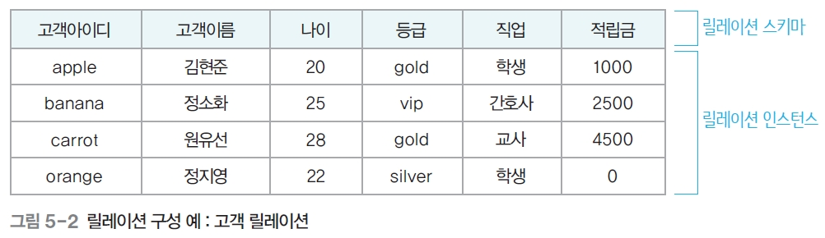
그림 5-2 릴레이션 구성 예 : 고객 릴레이션
고객 릴레이션에서 스키마와 인스턴스를 구분한 그림입니다.
· 릴레이션 스키마: 첫 번째 행(고객아이디, 고객이름, …)이 논리적 구조를 정의
· 릴레이션 인스턴스: 나머지 행(apple, banana, …)이 실제 데이터인 투플의 집합
9 / 33
Notes:
이 그림을 보면 스키마랑 인스턴스가 어디인지 시각적으로 구분되어 있습니다. 오른쪽에 화살표가 있죠? 맨 윗줄, 고객아이디, 고객이름, 나이 이런 열 제목 부분이 릴레이션 스키마입니다. 그리고 그 아래 apple부터 orange까지 실제 데이터가 채워진 네 줄이 릴레이션 인스턴스예요. 아까 엑셀 비유를 했는데, 스키마는 엑셀의 헤더 행, 그러니까 A1에 이름, B1에 나이 이렇게 적힌 첫 번째 줄이고, 인스턴스는 그 아래에 채워진 실제 데이터들이에요. 한 가지 주의할 점은, 스키마는 속성 이름만의 나열이 아니라 릴레이션 이름도 포함한다는 거예요. '고객'이라는 이름까지 합쳐야 완전한 스키마 표현입니다. 그리고 인스턴스는 '현재 시점의 스냅샷'이에요. 내일 새로운 고객 melon이 가입하면 인스턴스는 다섯 개의 투플로 바뀝니다. 하지만 스키마는 그대로예요. 열 구조는 안 바뀌니까요.

Slide 10
1. 관계 데이터 모델의 개념
데이터베이스 구성
데이터베이스 스키마 (Database Schema)
데이터베이스의 전체 구조
데이터베이스를 구성하는 릴레이션 스키마의 모음
데이터베이스 인스턴스 (Database Instance)
데이터베이스를 구성하는 릴레이션 인스턴스의 모음
어느 한 시점에서의 데이터베이스 상태를 나타냄
10 / 33
Notes:
릴레이션이 하나의 테이블이라면, 데이터베이스는 여러 테이블을 모아놓은 거예요. 데이터베이스 스키마는 릴레이션 스키마들의 모음입니다. 인터넷 쇼핑몰의 데이터베이스 스키마라고 하면, 고객 릴레이션 스키마, 상품 릴레이션 스키마, 주문 릴레이션 스키마, 이 세 개를 합친 게 데이터베이스 스키마예요. 건물 전체의 설계도면 세트라고 생각하면 돼요. 1층 도면, 2층 도면, 3층 도면을 다 모은 거죠. 데이터베이스 인스턴스는 릴레이션 인스턴스들의 모음입니다. 어느 특정 시점에서 고객 테이블에 100명, 상품 테이블에 500개, 주문 테이블에 만 건의 데이터가 있다면, 이것 전체가 그 시점의 데이터베이스 인스턴스예요. 10시에 본 인스턴스랑 11시에 본 인스턴스는 다를 수 있어요. 그 사이에 새로운 주문이 들어왔을 수 있으니까요. 참고로 실제 서비스에서는 릴레이션이 수십 개에서 수백 개까지 있을 수 있습니다. 네이버 같은 대형 서비스라면 회원, 게시글, 댓글, 좋아요, 카페, 블로그, 메일 등등 수백 개의 릴레이션이 하나의 데이터베이스를 이루고 있을 거예요.

Slide 11
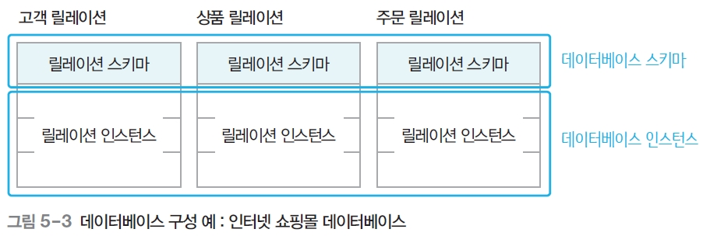
그림 5-3 데이터베이스 구성 예 : 인터넷 쇼핑몰 데이터베이스
인터넷 쇼핑몰 데이터베이스를 구성하는 고객, 상품, 주문 릴레이션 3개의 모음입니다.
· 데이터베이스 스키마: 3개 릴레이션의 스키마 모음
· 데이터베이스 인스턴스: 3개 릴레이션의 인스턴스 모음
11 / 33
Notes:
이 그림은 인터넷 쇼핑몰 데이터베이스의 전체 구조를 보여줍니다. 세 개의 릴레이션이 나란히 있죠. 고객 릴레이션, 상품 릴레이션, 주문 릴레이션. 오른쪽을 보면 각 릴레이션의 윗줄, 그러니까 스키마들을 모으면 데이터베이스 스키마가 되고, 각 릴레이션의 아래쪽 데이터, 그러니까 인스턴스들을 모으면 데이터베이스 인스턴스가 된다고 표시되어 있어요. 이 세 테이블이 독립적으로 존재하는 것 같지만, 사실은 서로 연결되어 있습니다. 주문 릴레이션의 주문고객은 고객 릴레이션의 누군가를 가리키고, 주문제품은 상품 릴레이션의 어떤 상품을 가리키거든요. 이 연결이 바로 뒤에서 배울 외래키의 개념입니다.

Slide 12


1. 관계 데이터 모델의 개념
릴레이션의 특성
투플의 유일성
하나의 릴레이션에 동일한 투플이 존재할 수 없음
투플의 무순서
하나의 릴레이션에서 투플 사이의 순서는 무의미함
속성의 무순서
하나의 릴레이션에서 속성 사이의 순서는 무의미함
속성의 원자성
속성 값으로 원자 값(atomic value)만 사용할 수 있음
12 / 33
Notes:
이제 중요한 얘기를 할 건데요, 아무 테이블이나 다 릴레이션이 되는 건 아닙니다. 릴레이션이 되려면 반드시 네 가지 특성을 지켜야 해요. 첫째, 투플의 유일성. 하나의 릴레이션에 완전히 똑같은 투플이 두 개 이상 있으면 안 됩니다. 예를 들어 apple, 김현준, 20, gold, 학생, 1000 이라는 행이 두 줄 들어있으면 안 돼요. 왜냐면 둘이 완전히 같으면 구별할 방법이 없거든요. 학생 명부에 학번, 이름, 학과 등 모든 정보가 완전히 같은 학생이 두 명 적혀있으면 혼란스럽잖아요. 둘째, 투플의 무순서. 투플끼리는 순서가 없어요. apple이 첫 번째 줄에 있든 네 번째 줄에 있든 상관없어요. 엑셀에서 행 순서를 바꿔도 데이터의 의미는 안 변하잖아요. 그래서 '세 번째 고객'이라는 표현은 관계 데이터 모델에서 의미가 없습니다. 셋째, 속성의 무순서. 속성끼리도 마찬가지로 순서가 없습니다. 고객아이디가 첫 번째 열이든 세 번째 열이든 상관없어요. 그리고 넷째, 속성의 원자성. 이게 네 가지 중에서 제일 중요합니다. 원자성이 뭐냐면요, 속성 값으로는 원자 값만 사용할 수 있다는 겁니다. 원자 값이란 더 이상 쪼갤 수 없는 단 하나의 값을 말해요. 이게 무슨 뜻인지 구체적으로 설명해드릴게요. 직업 칸에 '학생'이라고 적혀있으면 이건 원자 값이에요. 하나의 값이니까요. 나이 칸에 20이라고 적혀있는 것도 원자 값이에요. 그런데 만약에 직업 칸에 '회사원, 학생'이라고 적혀있으면? 이건 원자 값이 아닙니다. 회사원이랑 학생, 두 개의 값이 하나의 칸에 들어가 있으니까요. 또 취미 칸에 '축구, 독서, 영화'라고 세 개를 넣는 것도 안 돼요. 이게 왜 문제가 되냐면요, 만약 직업 칸에 '회사원, 학생'이 들어있는데 '학생인 고객을 찾아라'라는 검색을 하면 어떻게 될까요? 단순히 직업 = 학생으로 검색하면 이 고객은 안 나옵니다. 직업 칸의 값이 '학생'이 아니라 '회사원, 학생'이니까요. 문자열 안에서 '학생'이라는 단어가 포함되어 있는지를 따로 찾아야 해요. 이러면 검색이 느려지고 복잡해집니다. 데이터 정렬도 안 되고 집계도 제대로 안 돼요. 그래서 관계 데이터 모델에서는 하나의 칸에는 반드시 하나의 값만 넣어야 한다는 원칙을 세운 겁니다. 다음 슬라이드에서 이 원자성을 위반한 구체적인 예를 보겠습니다.

Slide 13
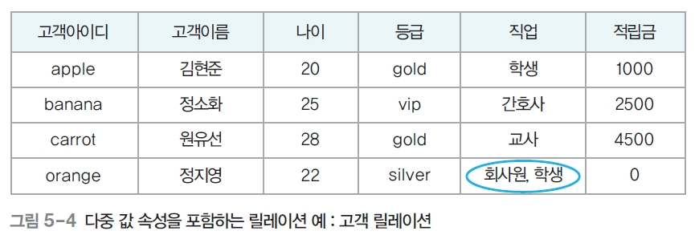
그림 5-4 다중 값 속성을 포함하는 릴레이션 예 : 고객 릴레이션
orange 고객의 직업 속성에 '회사원, 학생'이라는 다중 값이 저장되어 있습니다.
· 속성의 원자성을 위반하므로 관계 데이터 모델에 적합하지 않은 릴레이션입니다.
· 이 경우 별도의 릴레이션으로 분리하거나 투플을 나누어야 합니다.
13 / 33
Notes:
이 그림에서 원자성을 위반한 부분을 찾아보세요. orange 고객의 직업 속성을 보시면 '회사원, 학생'이라고 되어있죠? 파란색 타원으로 강조되어 있는 부분이에요. 두 개의 값이 하나의 칸에 들어가 있으니까 원자 값이 아니에요. 그래서 이 릴레이션은 관계 데이터 모델에 적합하지 않습니다. 그러면 어떻게 고쳐야 할까요? 방법이 두 가지 있어요. 첫 번째 방법은 투플을 나누는 거예요. orange 고객을 두 줄로 복제해서 한 줄은 직업이 회사원, 다른 한 줄은 직업이 학생으로 분리하는 거죠. 하나의 칸에 하나의 값만 들어가니까 원자성은 만족해요. 근데 이 방법의 단점은 이름, 나이, 등급 같은 다른 속성 값이 두 줄에 중복된다는 거예요. 나중에 나이를 수정하려면 두 줄 다 바꿔야 하고, 공간도 낭비되죠. 두 번째 방법은 별도의 릴레이션을 만드는 거예요. 고객 릴레이션에서 직업 속성을 아예 빼버리고, '고객직업'이라는 새 릴레이션을 만드는 겁니다. 고객직업 릴레이션에는 고객아이디랑 직업 두 개의 속성만 넣어요. 그러면 orange 고객한테 회사원 한 줄, 학생 한 줄 이렇게 넣을 수 있고, 각 칸에 값이 하나씩만 들어가니까 원자성을 만족해요. 실무에서는 두 번째 방법을 훨씬 많이 씁니다. 이 과정을 정규화라고 하는데, 이건 나중 장에서 자세히 배울 거예요.

Slide 14
1. 관계 데이터 모델의 개념
키 (Key)
릴레이션에서 투플들을 유일하게 구별하는 속성 또는 속성들의 집합
키의 두 가지 특성
유일성 (Uniqueness)
최소성 (Minimality)
하나의 릴레이션에서
모든 투플은 서로 다른
키 값을 가져야 함
꼭 필요한 최소한의
속성들로만 키를
구성해야 함
14 / 33
Notes:
이제 관계 데이터 모델에서 가장 중요한 개념 중 하나인 키를 배우겠습니다. 키가 뭐냐면요, 릴레이션에서 투플들을 유일하게 구별해주는 속성 또는 속성들의 집합이에요. 쉽게 말하면 이 값만 보면 어떤 투플인지 딱 알 수 있는 속성이 키입니다. 일상에서 예를 들어볼게요. 주민등록번호는 대한민국 국민 한 명 한 명을 유일하게 식별할 수 있잖아요. 그러니까 주민등록번호는 키가 될 수 있어요. 학교에서 학번도 마찬가지예요. 학번만 보면 어떤 학생인지 바로 알 수 있으니까 학번도 키가 될 수 있어요. 그런데 이름은 어떨까요? 이름이 같은 사람이 있을 수 있잖아요. 동명이인. 그래서 이름만으로는 키가 안 됩니다. 고객 릴레이션에서 생각해보면, 고객아이디는 apple, banana, carrot, orange 다 다르니까 키가 될 수 있어요. 근데 나이는 어떤가요? 20살인 고객이 여러 명 있을 수 있잖아요. 그러면 나이만으로는 투플을 구별 못하니까 키가 안 됩니다. 등급도 마찬가지예요. gold 등급 고객이 두 명일 수 있으니까요. 키가 되려면 두 가지 조건을 만족해야 하는데요. 첫째, 유일성. 모든 투플이 서로 다른 키 값을 가져야 해요. 같은 키 값을 가진 투플이 두 개 이상 있으면 안 됩니다. 고객아이디는 다 다르니까 유일성 만족. 등급은 gold가 두 번 나오니까 유일성 불만족. 둘째, 최소성. 꼭 필요한 최소한의 속성만으로 키를 구성해야 해요. 불필요한 속성을 추가하면 안 됩니다. 예를 들어 고객아이디 하나만으로 투플을 구별할 수 있는데 굳이 고객아이디에 고객이름까지 합쳐서 키로 쓰면, 고객이름은 불필요하게 추가된 거잖아요. 이러면 최소성을 만족 못 해요. 자물쇠를 열 때 열쇠 하나면 되는데 굳이 열쇠 두 개를 같이 써야 한다면 비효율적이잖아요.

Slide 15
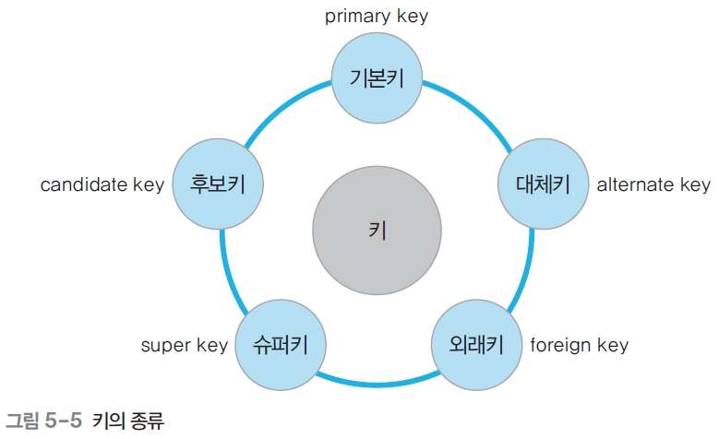
그림 5-5 키의 종류
키의 다섯 가지 종류(기본키, 후보키, 대체키, 슈퍼키, 외래키)와 그 관계를 나타낸 다이어그램입니다.
중앙의 '키'를 기준으로 각 키의 종류가 원형으로 배치되어 있습니다.
15 / 33
Notes:
이 원형 다이어그램은 키의 다섯 가지 종류를 한눈에 보여줍니다. 가운데에 '키'가 있고 그 주위로 다섯 가지가 배치되어 있죠. 기본키, 후보키, 대체키, 슈퍼키, 외래키. 이 다섯 가지를 잘 구분하는 게 이번 장의 핵심이에요. 이 중에서 슈퍼키, 후보키, 기본키, 대체키 이 네 가지는 하나의 릴레이션 안에서 투플을 식별하기 위한 키입니다. 외래키만 성격이 달라요. 외래키는 릴레이션 사이의 관계를 연결하는 데 쓰이는 키입니다. 지금부터 하나씩 자세히 살펴보겠습니다.

Slide 16

1. 관계 데이터 모델의 개념
키의 종류 (1) — 슈퍼키, 후보키
슈퍼키 (Super Key)
유일성을 만족하는 속성 또는 속성들의 집합
(예) 고객아이디, (고객아이디, 고객이름), (고객이름, 주소) 등
후보키 (Candidate Key)
유일성과 최소성을 만족하는 속성 또는 속성들의 집합
(예) 고객아이디, (고객이름, 주소) 등
16 / 33
Notes:
먼저 슈퍼키부터 봅시다. 슈퍼키는 유일성만 만족하면 되는 키예요. 최소성은 상관없어요. 그러니까 투플을 유일하게 구별할 수만 있으면 속성을 아무리 많이 포함시켜도 슈퍼키입니다. 고객 릴레이션에서 예를 들어볼게요. 고객아이디 하나만으로도 투플을 유일하게 식별할 수 있죠? 그러면 고객아이디는 슈퍼키예요. 그럼 고객아이디에 고객이름을 합치면? 고객아이디만으로 이미 유일한데 이름을 추가해봐야 유일성이 깨지지는 않아요. 그러니까 고객아이디랑 고객이름의 조합도 슈퍼키예요. 거기에 나이까지 합쳐도? 역시 슈퍼키예요. 극단적으로 테이블의 모든 열을 다 합치면? 당연히 유일하니까 그것도 슈퍼키입니다. 그래서 슈퍼키는 범위가 매우 넓어요. 후보가 무수히 많을 수 있습니다. 그 다음 후보키. 후보키는 유일성이랑 최소성을 둘 다 만족하는 키예요. 슈퍼키 중에서 불필요한 속성을 하나라도 빼면 유일성이 깨지는 것만 후보키입니다. 딱 필요한 것만 남긴 최소한의 키라는 뜻이에요. 아까 예시로 보면, 고객아이디는 속성이 하나인데 이걸 빼면 아무것도 안 남으니까 최소성을 만족해요. 후보키입니다. 반면에 고객아이디랑 고객이름의 조합은 어떨까요? 고객이름을 빼도 고객아이디만으로 식별이 되니까, 고객이름은 불필요해요. 그래서 최소성을 만족 못 하고, 슈퍼키이긴 하지만 후보키는 아닙니다. 비유하자면, 슈퍼키가 서류 가방에 들어있는 모든 서류라면, 후보키는 그 중에서 꼭 필요한 서류만 추려낸 최소한의 세트예요.

Slide 17
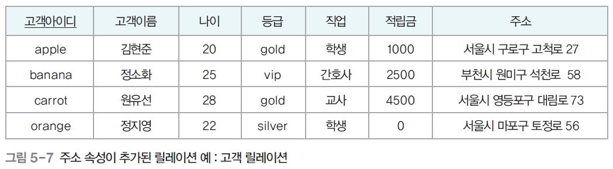
그림 5-7 주소 속성이 추가된 릴레이션 예 : 고객 릴레이션
주소 속성이 추가되면 (고객이름, 주소)의 조합으로 투플을 유일하게 식별할 수 있게 됩니다.
· 슈퍼키 예: 고객아이디, (고객아이디, 고객이름), (고객이름, 주소) 등
· 후보키 예: 고객아이디, (고객이름, 주소) — 유일성 + 최소성을 동시에 만족
17 / 33
Notes:
이 그림은 고객 릴레이션에 주소 속성이 추가된 버전이에요. 주소가 추가됐기 때문에 후보키를 더 구체적으로 설명할 수 있습니다. 각 고객의 데이터를 보면 고객아이디도 다 다르고 주소도 다 다르죠. 이 상황에서 키를 분석해볼게요. 고객아이디 하나만으로 보면 apple, banana, carrot, orange 모두 다르니까 유일성 만족. 속성도 한 개니까 최소성도 만족. 그러니까 고객아이디는 후보키입니다. 고객이름이랑 주소를 합친 조합은 어떨까요? 이름만 보면 같은 이름이 있을 수 있고, 주소만 보면 같은 집에 사는 사람이 있을 수 있지만, 이름이랑 주소를 함께 보면 유일하게 식별할 수 있어요. 그리고 둘 중 하나를 빼면 유일성이 깨지니까 최소성도 만족해요. 그러니까 고객이름과 주소의 조합도 후보키입니다. 반면에 고객아이디랑 고객이름의 조합은? 유일성은 만족하지만, 고객이름을 빼도 고객아이디만으로 식별이 가능하니까 최소성을 만족 못 해요. 이건 슈퍼키이지만 후보키는 아닙니다. 이처럼 같은 릴레이션에서 후보키가 여러 개 나올 수 있어요. 다음 슬라이드에서 이 후보키 중 하나를 기본키로 선택하는 과정을 봅시다.

Slide 18
1. 관계 데이터 모델의 개념
키의 종류 (2) — 기본키, 대체키
기본키 (Primary Key)
대체키 (Alternate Key)
후보키 중에서 기본으로 사용하기 위해 선택한 키
(예) 고객 릴레이션에서
기본키: 고객아이디
기본키로 선택되지 못한 후보키
(예) 고객 릴레이션에서
대체키: (고객이름, 주소)
슈퍼키 ⊃ 후보키 ⊃ 기본키 | 대체키
18 / 33
Notes:
기본키란 후보키 중에서 대표로 하나를 선택한 키예요. 고객 릴레이션에서 후보키가 두 개 있었죠. 고객아이디 하나짜리랑, 고객이름과 주소의 조합 두 개짜리. 이 중에서 어떤 걸 기본키로 선택해야 할까요? 보통 고객아이디를 기본키로 선택합니다. 왜냐하면요, 첫째로 속성이 하나라서 단순하고 저장 공간이 작아요. 둘째로 값이 짧아서 검색이 빨라요. 셋째로 아이디는 한 번 부여하면 잘 안 바뀌는데 이름이나 주소는 바뀔 수 있잖아요. 넷째로 가입할 때 반드시 부여되니까 널이 발생할 가능성이 없어요. 그래서 기본키를 고를 때의 일반적인 기준은, 값이 자주 안 바뀌는 것, 속성 개수가 적은 것, 널이 안 생기는 것, 값이 짧은 것. 이런 기준으로 골라요. 그러면 기본키로 선택되지 못한 나머지 후보키는 뭘까요? 그게 대체키예요. 고객 릴레이션에서 기본키가 고객아이디라면, 고객이름과 주소의 조합은 대체키가 됩니다. 대체키는 예비 키라고 생각하면 돼요. 기본키에 문제가 생기면 대신 쓸 수 있는 키예요. 전체 관계를 정리하면 슈퍼키가 가장 넓고, 그 안에 후보키가 있고, 후보키 중에서 하나를 기본키로 선택하면 나머지가 대체키가 됩니다.

Slide 19
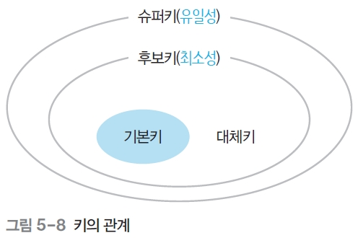
그림 5-8 키의 관계
키의 포함 관계를 나타낸 벤 다이어그램입니다.
· 슈퍼키(유일성): 가장 넓은 범위
· 후보키(최소성): 슈퍼키 중 최소한의 속성으로 구성된 키
· 기본키: 후보키 중 선택된 대표 키 / 대체키: 선택되지 않은 나머지 후보키
19 / 33
Notes:
이 벤 다이어그램이 키의 포함 관계를 완벽하게 정리해주고 있어요. 가장 바깥 타원이 슈퍼키 영역이에요. 유일성만 만족하면 되니까 범위가 제일 넓어요. 그 안쪽 타원이 후보키 영역이에요. 유일성에 최소성까지 만족해야 하니까 범위가 좁아졌죠. 그리고 후보키 안에서 파란색으로 칠해진 부분이 기본키이고, 나머지 부분이 대체키예요. 이 그림에서 꼭 기억해야 할 게 있어요. 모든 기본키는 후보키입니다. 맞죠, 후보키 중에서 선택된 거니까. 모든 후보키는 슈퍼키입니다. 후보키는 유일성을 만족하니까 당연히 슈퍼키이기도 하죠. 하지만 반대는 안 돼요. 모든 슈퍼키가 후보키인 건 아닙니다. 최소성을 만족 못 하는 슈퍼키도 있으니까요. 또 모든 후보키가 기본키인 것도 아니에요. 하나만 선택되니까요. 시험에서 '다음 중 후보키인 것은?', '기본키로 적합한 것은?' 이런 문제가 나오면 이 포함 관계를 떠올리세요.

Slide 20

1. 관계 데이터 모델의 개념
외래키 (Foreign Key)
다른 릴레이션의 기본키를 참조하는 속성 또는 속성들의 집합
릴레이션들 사이의 관계를 표현하기 위하여 사용
참조하는 릴레이션: 외래키를 가진 릴레이션
참조되는 릴레이션: 외래키가 참조하는 기본키를 가진 릴레이션
외래키 속성과 참조 기본키 속성의 이름은 달라도 됨 (도메인은 동일)
20 / 33
Notes:
이제 마지막 키, 외래키를 배울 건데요. 외래키는 앞의 네 가지 키랑 성격이 완전히 달라요. 앞에서 배운 슈퍼키, 후보키, 기본키, 대체키는 전부 하나의 릴레이션 안에서 투플을 식별하는 데 쓰는 키였죠. 외래키는 릴레이션 사이의 관계를 연결하는 데 쓰는 키입니다. 외래키가 뭐냐면, 다른 릴레이션의 기본키를 참조하는 속성이에요. 구체적인 예시로 설명할게요. 고객 릴레이션의 기본키가 고객아이디잖아요. apple, banana, carrot, orange. 그리고 주문 릴레이션에 주문고객이라는 속성이 있는데, 여기에 apple, carrot, banana 같은 값이 들어가요. 이 값들이 고객 릴레이션의 기본키 값이랑 같죠? 그러니까 주문 릴레이션의 주문고객이 고객 릴레이션의 고객아이디를 참조하고 있는 거예요. 이때 주문고객이 바로 외래키입니다. 여기서 용어를 좀 정리하면, 외래키를 가진 릴레이션, 그러니까 주문 릴레이션을 참조하는 릴레이션이라고 하고, 외래키가 가리키는 기본키를 가진 릴레이션, 그러니까 고객 릴레이션을 참조되는 릴레이션이라고 해요. 중요한 점이 하나 있어요. 외래키 속성 이름이랑 참조하는 기본키 속성 이름이 달라도 됩니다. 주문고객이랑 고객아이디, 이름이 다르잖아요. 이름이 달라도 같은 종류의 데이터를 담고 있으면 돼요. 단, 도메인은 반드시 같아야 합니다. 둘 다 같은 타입이어야 참조가 의미 있으니까요.

Slide 21
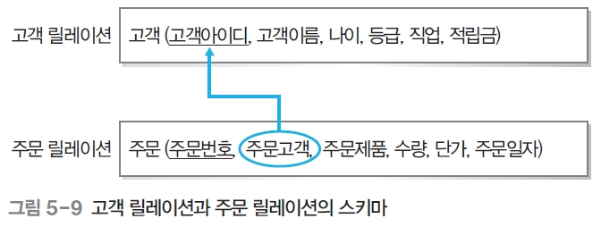
그림 5-9 고객 릴레이션과 주문 릴레이션의 스키마
주문 릴레이션의 '주문고객' 속성이 고객 릴레이션의 '고객아이디'(기본키)를 참조하는 외래키입니다.
화살표가 참조 관계를 나타냅니다.
21 / 33
Notes:
이 그림을 보면 외래키의 참조 관계가 화살표로 표시되어 있어요. 위쪽에 고객 릴레이션 스키마가 있죠. 고객 괄호 고객아이디, 고객이름, 나이, 등급, 직업, 적립금. 밑줄 그어진 고객아이디가 기본키예요. 아래쪽에 주문 릴레이션 스키마가 있어요. 주문 괄호 주문번호, 주문고객, 주문제품, 수량, 단가, 주문일자. 밑줄 그어진 주문번호가 기본키이고, 동그라미가 쳐진 주문고객이 외래키예요. 화살표가 주문고객에서 고객아이디 쪽으로 향하고 있죠. 이 화살표의 의미는 '주문고객 속성에 넣는 값은 반드시 고객아이디에 존재하는 값 중 하나여야 한다'는 거예요. 만약 주문고객에 cherry를 넣으려고 하면 어떻게 될까요? 고객 릴레이션에 cherry라는 고객아이디가 없으니까 거부됩니다. 이게 바로 뒤에서 배울 참조 무결성 제약조건이에요.

Slide 22
1. 관계 데이터 모델의 개념
외래키의 특징
여러 개의 외래키
외래키 = 기본키
하나의 릴레이션에는 외래키가
여러 개 존재할 수 있음
외래키를 기본키로
사용할 수도 있음
자기 참조
NULL 허용
자신 릴레이션의 기본키를
참조하는 외래키도 가능
외래키 속성은
NULL 값을 가질 수 있음
22 / 33
Notes:
외래키에는 네 가지 중요한 특징이 있어요. 하나씩 예시랑 같이 설명해드릴게요. 첫째, 하나의 릴레이션에 외래키가 여러 개 있을 수 있어요. 예를 들어 주문 릴레이션에서 주문고객은 고객 릴레이션을 참조하는 외래키이고, 주문제품은 상품 릴레이션을 참조하는 외래키예요. 외래키가 두 개인 거죠. 수강 릴레이션에서도 학번은 학생 릴레이션을, 과목코드는 과목 릴레이션을 참조하니까 외래키가 두 개입니다. 둘째, 외래키가 기본키를 겸할 수 있어요. 어떤 속성이 다른 릴레이션의 기본키를 참조하는 외래키이면서 동시에 자기 릴레이션의 기본키일 수 있다는 거예요. 예를 들어 상담 릴레이션에서 학번이 학생 릴레이션의 기본키를 참조하는 외래키이면서, 동시에 상담 릴레이션의 기본키가 될 수 있어요. 셋째, 자기 참조가 가능해요. 다른 릴레이션이 아니라 자기 자신의 기본키를 참조하는 외래키도 만들 수 있어요. 예를 들어 사원 릴레이션에 '상사'라는 속성이 있으면, 이 상사도 사원이니까 같은 사원 릴레이션의 사원번호를 참조하는 거예요. 회사 조직도를 생각하면 이해가 되죠. 넷째, 외래키는 널 값을 가질 수 있어요. 이게 나중에 무결성 제약조건 파트에서 아주 중요한 포인트인데요. 예를 들어 추천인이 없는 고객이면 추천고객 외래키에 널을 넣을 수 있어요. 아직 담당 교수가 안 정해진 과목이면 담당교수 외래키에 널을 넣을 수 있고요. 널은 잘못된 참조가 아니라 아직 정해지지 않았다는 뜻이니까 괜찮아요.

Slide 23
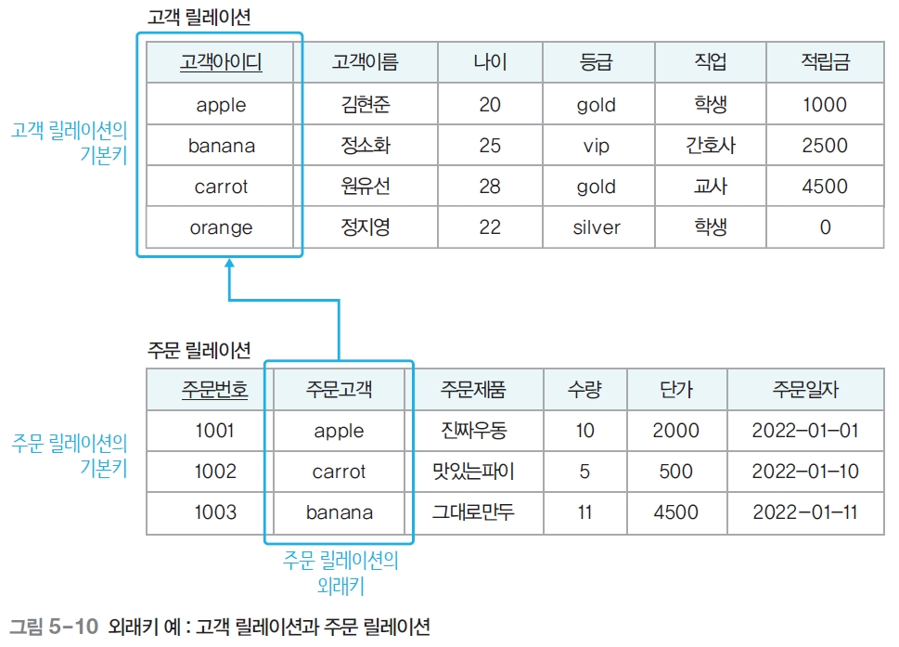
그림 5-10 외래키 예 : 고객 릴레이션과 주문 릴레이션
주문 릴레이션의 외래키(주문고객)가 고객 릴레이션의 기본키(고객아이디)를 참조합니다.
외래키와 참조 기본키의 속성 이름은 달라도 되지만, 도메인은 같아야 합니다.
23 / 33
Notes:
이 그림은 외래키가 실제 데이터에서 어떻게 보이는지 보여줍니다. 위쪽 고객 릴레이션의 고객아이디에 apple, banana, carrot, orange가 있죠. 이게 기본키예요. 아래쪽 주문 릴레이션의 주문고객에 apple, carrot, banana가 있어요. 이게 외래키이고요. 화살표를 따라가보면 주문고객의 apple은 고객아이디의 apple을 가리키고, carrot은 carrot을, banana는 banana를 가리키고 있어요. 외래키의 모든 값이 참조되는 릴레이션에 존재하니까 정상적인 참조 관계입니다. 여기서 눈여겨볼 게 두 가지 있어요. 첫째, 외래키 속성 이름이 주문고객이고 기본키 속성 이름이 고객아이디예요. 이름이 다르죠? 이름이 달라도 됩니다. 둘 다 같은 종류의 데이터를 담고 있으면 돼요. 둘째, orange 고객은 주문을 하나도 안 했어요. 기본키 값이 반드시 외래키에 나타나야 하는 건 아닙니다. 모든 고객이 주문할 의무는 없으니까요.

Slide 24
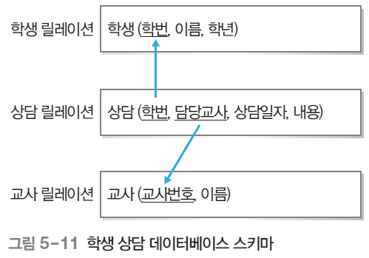
그림 5-11 학생 상담 데이터베이스 스키마
상담 릴레이션에 외래키가 두 개 존재하는 예입니다.
· '학번' → 학생 릴레이션의 기본키를 참조하는 외래키이면서 동시에 상담 릴레이션의 기본키
· '담당교사' → 교사 릴레이션의 기본키(교사번호)를 참조하는 외래키
24 / 33
Notes:
이 그림은 외래키의 특수한 두 가지 경우를 동시에 보여주는 건데요. 세 개의 릴레이션이 있어요. 학생, 상담, 교사. 상담 릴레이션을 자세히 볼게요. 학번이라는 속성이 있는데, 이 학번은 학생 릴레이션의 기본키인 학번을 참조하는 외래키예요. 그런데 동시에 상담 릴레이션의 기본키이기도 해요. 외래키가 기본키를 겸하는 경우입니다. 이 말은 한 학생당 상담 기록이 하나만 존재한다는 뜻이에요. 그리고 담당교사라는 속성도 있는데, 이건 교사 릴레이션의 기본키인 교사번호를 참조하는 외래키예요. 이름이 다르죠? 담당교사랑 교사번호. 이름이 달라도 된다고 했잖아요. 결론적으로 상담 릴레이션에는 외래키가 두 개 있고, 그 중 하나가 기본키를 겸하고 있어요. 화살표를 보면 두 개가 각각 다른 릴레이션을 가리키고 있습니다.

Slide 25
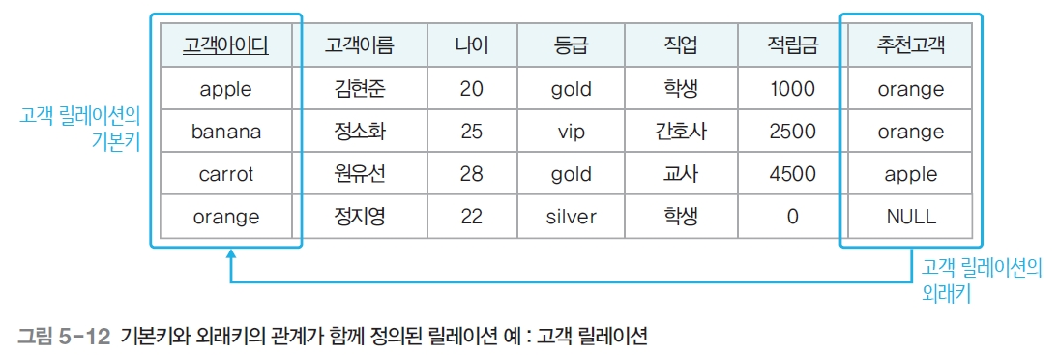
그림 5-12 기본키와 외래키의 관계가 함께 정의된 릴레이션 예
고객 릴레이션의 '추천고객' 속성이 자기 자신의 기본키(고객아이디)를 참조하는 외래키입니다.
· 자기 참조 외래키의 예시이며, orange 고객의 추천고객은 NULL(없음)입니다.
· 외래키는 NULL 값을 가질 수 있음을 보여줍니다.
25 / 33
Notes:
이 그림은 외래키의 가장 특수한 두 가지 경우를 한 번에 보여줍니다. 자기 참조랑 널 허용. 고객 릴레이션에 추천고객이라는 속성이 새로 추가됐어요. 이건 이 고객을 우리 쇼핑몰에 추천해준 다른 고객을 나타내는 거예요. 데이터를 하나씩 읽어볼게요. apple의 추천고객은 orange예요. 오렌지 고객이 애플 고객한테 우리 쇼핑몰 좋다고 추천해준 거죠. orange라는 값이 고객아이디에 있으니까 정상이에요. banana의 추천고객도 orange예요. carrot의 추천고객은 apple이에요. apple도 고객아이디에 있으니까 정상이고요. 그런데 orange의 추천고객을 보세요. 널이에요. 오렌지 고객은 추천인 없이 스스로 가입한 거예요. 여기서 핵심이 두 개 있어요. 첫째, 추천고객이라는 외래키가 같은 릴레이션의 기본키인 고객아이디를 참조하고 있어요. 다른 릴레이션이 아니라 자기 자신을 참조하는 거예요. 이게 자기 참조 외래키입니다. 둘째, orange의 추천고객이 널이에요. 외래키는 널 값을 가질 수 있어요. 널은 존재하지 않는 값을 참조하는 게 아니라 해당 사항이 없다는 뜻이니까 문제가 안 됩니다. 이 부분은 제약조건 파트에서 아주 중요하니까 꼭 기억해두세요.

Slide 26
1. 관계 데이터 모델의 개념
키들 간의 관계
슈퍼키 (Super Key) — 유일성
후보키 (Candidate Key) — 유일성 + 최소성
기본키
(Primary Key)
대체키
(Alternate Key)
외래키 (Foreign Key) — 다른 릴레이션의 기본키를 참조
26 / 33
Notes:
지금까지 배운 다섯 가지 키의 관계를 최종 정리하는 슬라이드입니다. 이 다이어그램을 읽는 방법을 설명해드릴게요. 가장 바깥쪽이 슈퍼키 영역이에요. 유일성만 만족하면 되니까 범위가 제일 넓어요. 고객아이디, 고객아이디와 이름의 조합, 고객아이디와 이름과 나이의 조합 이런 게 전부 슈퍼키예요. 그 안쪽이 후보키 영역이에요. 유일성에 최소성까지 만족해야 하니까 범위가 확 좁아져요. 고객아이디, 고객이름과 주소의 조합 이렇게 두 개만 후보키가 될 수 있어요. 그리고 후보키 중에서 하나를 기본키로 선택하면 나머지가 대체키가 되는 거예요. 외래키는 이 구조랑 별도로 다른 릴레이션의 기본키를 참조하는 역할을 합니다. 하단에 따로 표시되어 있죠. 시험 전에 이 관계를 머릿속에서 그려볼 수 있으면 키 관련 문제는 다 풀 수 있어요.

Slide 27

SECTION 02
관계 데이터 모델의
제약조건
27 / 33
Notes:
이제 두 번째 파트, 관계 데이터 모델의 제약조건으로 넘어갑니다. 데이터베이스에 아무 데이터나 마음대로 넣을 수 있을까요? 당연히 아니죠. 생각해보세요. 기본키가 널이면 어떻게 되죠? 투플을 식별할 수가 없어요. 존재하지 않는 고객의 주문 데이터를 넣으면? 유령 고객의 주문이 생겨버려요. 이런 문제를 방지하기 위한 규칙이 무결성 제약조건입니다. 무결성이라는 단어가 좀 어려운데, 무는 없을 무, 결은 결함 결이에요. 데이터에 결함이 없는 상태를 보장하는 규칙이라는 뜻입니다. 두 가지를 배울 건데요. 개체 무결성 제약조건은 기본키에 관한 규칙이고, 참조 무결성 제약조건은 외래키에 관한 규칙이에요.

Slide 28

2. 관계 데이터 모델의 제약조건
무결성 제약조건
데이터의 무결성(데이터에 결함이 없는 상태)을 보장하고 일관된 상태로 유지하기 위한 규칙
개체 무결성 제약조건
Entity Integrity Constraint
기본키를 구성하는 모든 속성은 NULL 값을 가질 수 없음
참조 무결성 제약조건
Referential Integrity Constraint
외래키는 참조할 수 없는 값을 가질 수 없음
28 / 33
Notes:
무결성 제약조건 두 가지를 자세히 설명해드릴게요. 첫 번째, 개체 무결성 제약조건. 규칙은 간단해요. 기본키를 구성하는 모든 속성은 널 값을 가질 수 없다. 왜 이런 규칙이 필요할까요? 기본키는 투플을 유일하게 식별하는 속성이잖아요. 그런데 그 값이 널이면 이 투플이 어떤 투플인지 알 수가 없어요. 학교에서 학번이 없는 학생이 있다고 생각해보세요. 성적 처리도 못 하고, 수강신청도 못 하고, 졸업 판정도 못 해요. 학번은 반드시 있어야 하잖아요. 그리고 주의할 게 있는데, 기본키가 학번 하나면 학번이 널이면 안 되는 거고, 기본키가 학번이랑 과목코드 두 개의 조합이면 학번도 널이면 안 되고 과목코드도 널이면 안 돼요. 기본키를 구성하는 모든 속성에서 널이 안 됩니다. 두 번째, 참조 무결성 제약조건. 규칙은, 외래키는 참조할 수 없는 값을 가질 수 없다. 풀어서 말하면, 외래키의 값은 참조되는 릴레이션의 기본키에 존재하는 값이거나 널이어야 합니다. 왜 이런 규칙이 필요할까요? 주문 릴레이션의 주문고객에 cherry가 있는데 고객 릴레이션에 cherry라는 고객이 없으면 어떻게 돼요? 유령 고객이 주문한 게 되잖아요. 이건 데이터에 모순이 생기는 거예요. 도서관에서 '대출자: 회원번호 9999'인데 회원 목록에 9999번이 없으면 책을 누가 빌려간 건지 알 수가 없는 것처럼요. 단, 외래키가 널인 건 괜찮아요. 널은 아직 정해지지 않았다는 뜻이지 없는 것을 참조하는 게 아니니까요. 이 부분이 아주 중요합니다.

Slide 29
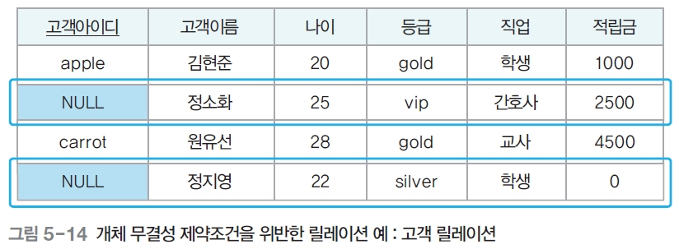
그림 5-14 개체 무결성 제약조건을 위반한 릴레이션 예 : 고객 릴레이션
기본키(고객아이디)에 NULL 값이 들어간 투플이 2개 있습니다.
· 기본키가 NULL이면 투플을 유일하게 식별할 수 없으므로 개체 무결성 제약조건을 위반합니다.
· 기본키를 구성하는 모든 속성에는 반드시 값이 존재해야 합니다.
29 / 33
Notes:
이 그림에서 위반된 부분을 찾아보세요. 고객 릴레이션의 기본키는 고객아이디예요. 데이터를 보면 첫 번째 행은 apple로 정상이에요. 세 번째 행은 carrot으로 정상이고요. 그런데 두 번째 행을 보세요. 고객아이디가 널이에요. 네 번째 행도 마찬가지로 고객아이디가 널이에요. 파란색 상자로 강조되어 있는 부분이죠. 이게 왜 문제냐면요, 두 번째 투플 정소화, 25, vip, 간호사, 2500이랑 네 번째 투플 정지영, 22, silver, 학생, 0을 기본키로 구별할 수가 없어요. 둘 다 기본키가 널이니까 어떤 고객인지 특정할 방법이 없습니다. 또 하나, 기본키는 유일성을 가져야 하는데 널이 두 개 이상 있으면 유일성도 보장할 수 없어요. 널끼리 같은 건지 다른 건지 판단할 수 없거든요. 데이터베이스에서 널 = 널의 결과는 참도 거짓도 아닌 알 수 없음이에요. 게다가 주문 릴레이션에서 이 고객을 참조하고 싶어도 기본키가 널이면 외래키로 가리킬 값이 없어요. 그래서 기본키를 구성하는 모든 속성에는 절대로 널을 허용하면 안 됩니다. 이게 개체 무결성 제약조건이에요.

Slide 30
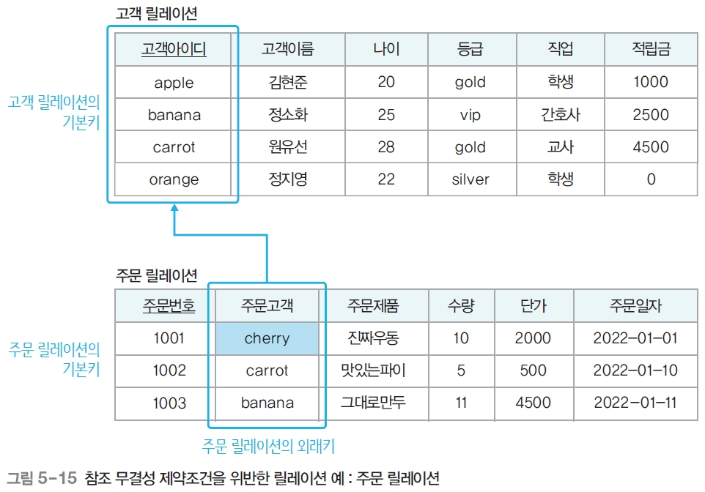
그림 5-15 참조 무결성 제약조건을 위반한 릴레이션 예 : 주문 릴레이션
주문 릴레이션의 외래키(주문고객)에 'cherry'가 있지만, 고객 릴레이션에 'cherry'는 존재하지 않습니다.
→ 참조할 수 없는 값이므로 참조 무결성 제약조건을 위반합니다.
30 / 33
Notes:
이번에는 참조 무결성 위반 사례입니다. 위쪽 고객 릴레이션의 고객아이디를 보면 apple, banana, carrot, orange 이 네 가지만 있어요. 아래쪽 주문 릴레이션의 주문고객, 그러니까 외래키를 보세요. 1001번 주문의 주문고객이 cherry예요. 그런데 고객 릴레이션에 cherry라는 고객아이디가 있나요? 없어요! 존재하지 않는 고객이 주문을 했다? 이건 말이 안 되죠. cherry라는 고객은 없는데 cherry가 주문했다고 기록되어 있으면 데이터에 모순이 생기는 겁니다. 참조할 수 없는 값이 외래키에 들어갔으니까 참조 무결성 제약조건을 위반한 거예요. 실제 데이터베이스 시스템, 그러니까 MySQL이나 오라클 같은 걸 쓰면 이런 데이터를 넣으려고 할 때 에러가 나면서 삽입이 거부됩니다. '외래키 제약조건 위반'이라는 에러 메시지가 뜨게 돼요. 반대 방향도 생각해보세요. 고객 릴레이션에서 apple 고객을 삭제하려고 하면 어떻게 될까요? 주문 릴레이션에서 apple을 참조하는 주문이 있으니까 이것도 참조 무결성을 깨뜨릴 수 있어요. 그래서 삭제도 거부되거나 연쇄 삭제 같은 정책을 적용합니다.

Slide 31
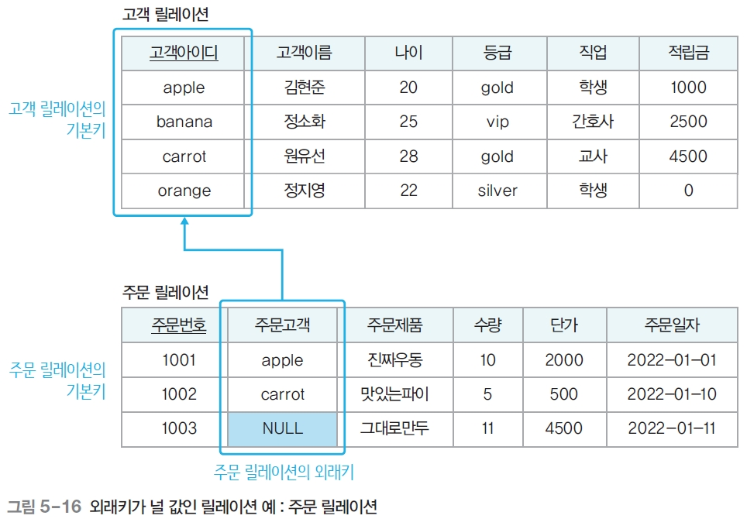
그림 5-16 외래키가 널 값인 릴레이션 예 : 주문 릴레이션
주문 릴레이션의 외래키(주문고객)에 NULL이 들어가 있습니다.
· 외래키는 NULL 값을 가질 수 있으므로, 이 경우 참조 무결성 제약조건을 위반하지 않습니다.
· 주의: 개체 무결성과 구분 — 기본키는 NULL 불가, 외래키는 NULL 가능
31 / 33
Notes:
이 그림은 바로 앞 슬라이드랑 비교해서 정말 중요한 차이를 보여주는 건데요. 주문 릴레이션의 세 번째 투플, 주문번호 1003을 보세요. 주문고객 값이 널이에요. 질문을 드릴게요. 이건 참조 무결성 제약조건을 위반한 건가요, 아닌가요? 정답은, 아닙니다. 위반이 아니에요. 왜냐하면 외래키는 널 값을 가질 수 있다고 했잖아요. 널은 '아직 모르거나 해당 사항이 없다'는 뜻이지, 존재하지 않는 값을 참조한다는 뜻이 아니에요. 앞 슬라이드의 cherry하고 비교해보세요. cherry는 '없는 고객을 가리키는' 거예요. 고객 릴레이션에 cherry가 없으니까 데이터에 모순이 생기는 거죠. 그래서 위반이에요. 하지만 널은 '아직 고객이 정해지지 않았다'거나 '비회원 주문이다' 이런 뜻이에요. 없는 걸 가리키는 게 아니라 아예 안 가리키는 거예요. 그래서 모순이 아니고 위반이 아닙니다. 이것이 바로 개체 무결성이랑 참조 무결성의 가장 중요한 차이예요. 정리하면, 기본키는 절대 널이 안 되고, 외래키는 널이 돼도 괜찮다. 기본키 널 불가는 개체 무결성, 외래키 널 가능은 참조 무결성에서 허용. 시험에서 '다음 중 참조 무결성을 위반한 것은?'이라는 문제가 나오면 외래키가 널인 경우는 위반이 아니라는 걸 반드시 기억하세요. 이게 가장 많이 틀리는 함정 문제입니다.

Slide 32
요약
관계 데이터 모델
하나의 개체를 릴레이션(2차원 테이블)으로 표현하는 논리적 데이터 모델
기본 용어
릴레이션, 속성, 투플, 도메인, 널, 차수, 카디널리티
키 (Key)
슈퍼키 ⊃ 후보키 ⊃ 기본키 / 대체키, 외래키
무결성 제약조건
개체 무결성 (기본키 ≠ NULL), 참조 무결성 (외래키 참조 유효성)
32 / 33
Notes:
이번 장에서 배운 핵심 내용을 네 가지로 정리합니다. 첫째, 관계 데이터 모델은 하나의 개체를 릴레이션, 즉 2차원 테이블로 표현하는 논리적 데이터 모델이에요. E-R 다이어그램이 개념적 표현이었다면, 관계 데이터 모델은 논리적 표현이고, 이걸 바탕으로 실제 데이터베이스를 구축합니다. 둘째, 기본 용어 일곱 가지. 릴레이션은 테이블, 속성은 열, 투플은 행, 도메인은 값의 범위, 널은 미정이거나 해당 없음, 차수는 속성 수이고 정적, 카디널리티는 투플 수이고 동적. 셋째, 키 다섯 가지. 슈퍼키는 유일성만 만족, 후보키는 유일성 더하기 최소성, 기본키는 후보키 중 대표 하나, 대체키는 나머지 후보키, 외래키는 다른 릴레이션의 기본키를 참조. 넷째, 무결성 제약조건 두 가지. 개체 무결성은 기본키가 절대 널이 되면 안 된다는 거고, 참조 무결성은 외래키가 참조하는 값이 반드시 존재해야 한다는 건데 다만 널은 가능하다는 거예요. 시험에서 가장 많이 나오는 포인트를 말씀드리면, 슈퍼키랑 후보키 구분하는 문제, 기본키에 널 가능한지 묻는 문제, 외래키에 널 가능한지 묻는 문제, 참조 무결성 위반 사례 판별 문제. 이 네 가지가 가장 빈출이니까 꼭 정리해두세요.

Slide 33
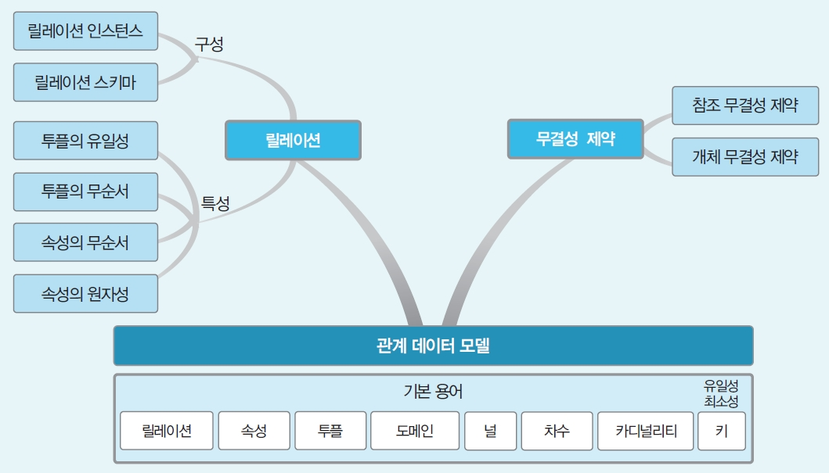
요약 — 관계 데이터 모델 전체 구조
33 / 33
Notes:
마지막으로 이 마인드맵을 보면서 전체 구조를 한 번 더 복습하겠습니다. 가운데 아래에 관계 데이터 모델이 있고 그 아래에 기본 용어들이 쭉 나열되어 있죠. 릴레이션, 속성, 투플, 도메인, 널, 차수, 카디널리티, 키. 왼쪽으로 가면 릴레이션과 관련된 개념이 펼쳐져 있어요. 구성으로는 릴레이션 스키마랑 릴레이션 인스턴스. 특성으로는 투플의 유일성, 투플의 무순서, 속성의 무순서, 그리고 제일 중요한 속성의 원자성. 하나의 칸에 하나의 값만이라고 했죠. 오른쪽으로 가면 무결성 제약이 있어요. 참조 무결성 제약이랑 개체 무결성 제약. 키 관련해서는 유일성이랑 최소성이 핵심 특성으로 표시되어 있어요. 이 다이어그램 하나로 이번 장 전체를 떠올릴 수 있습니다. 시험 전에 이 그림을 직접 그려보면서 각 개념을 설명할 수 있는지 스스로 테스트해보세요. 다 설명할 수 있으면 이번 장은 완벽히 이해한 겁니다. 이상으로 Chapter 5 관계 데이터 모델 수업을 마치겠습니다. 수고하셨습니다.

